Slide 1
ООО «НПП «АДВЕНТ»

Slide 2
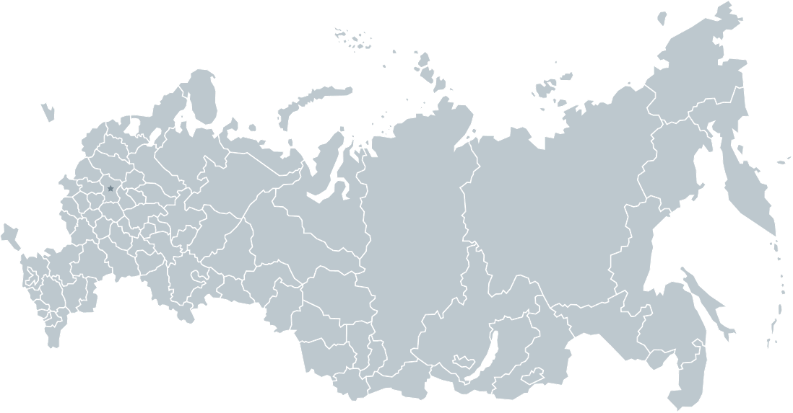
Основные места поставки продукции
в 2010-2020 гг.
г. Санкт-Петербург
311 036 786,00р.
шт. Росляково
825 050,00р.
г. Москва
452 832 678,05р.
г. Курск
107 291 172,00р.
Ленинградская область
34 500 000,00р.
п. Б.Буньково
79 570 098,00р.
г. Сергиев Посад
45 475 562,00р.
г. Екатеринбург
103 784 150,00р.
Филиалы РЖД по РФ
225 000 000,00р.
г. Ставрополь
825 050,00р.
г. Вольск
1 393 461 947,00р.
г. Камышин
107 291 172,00р.
г. Владикавказ
825 050,00р.
г. Кострома
141 392 087,00р.
г. Лесозаводск
41 448 0150,00р.
г. Владивосток
825 050,00р.

Slide 3
Наши преимущества
С момента основания мы ориентировались на работу со стратегическими заказчиками – крупнейшими государственными структурами и промышленными предприятиями. В настоящее время мы выполняем целый ряд работ в рамках заказов МО РФ, МЧС, МВД, МПТ и др.
На базе нашего предприятия создано высокоэффективное механообрабатывающее производство, оснащенное разнообразным металлорежущим оборудованием, среди которого фрезерно-расточные и токарные обрабатывающие центры с ЧПУ
Мы располагаем высококвалифицированным научно-техническим персоналом, (численность по состоянию на апрель 2019 г. свыше 150 человек) среди которого большое количество кандидатов и докторов наук
На базе предприятия работает собственная испытательная лаборатория, оснащенная всем необходимым оборудованием
При необходимости все мероприятия по контрактам осуществляются под наблюдением сотрудников 535 ВП МО РФ, постоянно контролирующих наше предприятие как представители Заказчика
Мы обладаем производственными мощностями и технологиями, достаточными для полного цикла серийного производства сложных технических систем
Мы осуществляем техническую подготовку выпускников ВУЗов г. Санкт-Петербурга. Мы успешно сотрудничаем с такими высшими учебными заведениями, как СПбГПУ «Политех», СПБГУАП, БГТУ «Военмех» имени Д.Ф. Устинова, СПбНИУ ИТМО
Многие из разработанных нами технических решений являются патентоспособными

Slide 4
Ключевые шаги
2006
2008
2009
2007
Учреждение ООО «НПП «Адвент»
НИР Интоксикация
ОКР Атомоход
ОКР Загривок
ОКР Крона
НИР Ковровец
НИР ПАК ОМЛА
ОКР Ремонтник-М
СЧ ОКР Смуглянка-1
СЧ ОКР Ремонтник-А
СЧ ОКР Знания
2010
2012
2013
2011
ОКР Бригада
ОКР Эксперт – КМ-РХБР – обеспечение РХБ безопасности на олимпиаде «СОЧИ-2014»
НИР Созерцание
ОКР Преграда
СЧ ОКР СВД КХЙЛ100
Атомоход (серия)
СЧ ОКР Былина
ОКР Орлан-1 – устранение последствий вспышки сибирской язвы на Ямале
ОКР Стриж-1
СЧ ОКР МРК
ОКР Краска-8-1-СП
НИР Беркут
Ремонтник (серия)
СПО АРМ РИС МЧС
ОКР Эксперт
Атомоход (серия)
СЧ ОКР Европеец-Н-А
ОКР Пена
СЧ НИР Диффузор
СЧ ОКР Стан-КАА

Slide 5
Ключевые шаги
2015
2017
НИР Аквамарин-М-П
ОКР Ковровец
ОКР Сорт
СЧ ОКР Ватник-2
СЧ ОКР Богомаз КОП-Н
СЧ ОКР Богомаз КХКА
СЧ ОКР Богомаз РХМ-2Б
СЧ НИР Задира-А
СЧ ОКР Барк-МГГП
СЧ ОКР Изолятор-01
СЧ ОКР Охлаждение-КОМТ
Орлан КДА (серия)
Тренажеры специальных машин войск РХБ защиты: АРТ-Т, ТРХМ-6, ТТДА-2К, ТТМС-65Д
СЧ НИР Находка-О
СЧ НИР Мята
СЧ ОКР Симфония-1П
СЧ ОКР Купол-Ф
КРПП-2 (серия)
КДУД (серия)
Орлан КДА (серия)
КМ-РХБР (серия)-обеспечение РХБ безопасности на ЧМ по футболу
НИР Почта
СЧ НИР Задира
СЧ ОКР Разнобой-2А
СЧ ОКР Нумизмат
2014
2016
2019
СЧ ОКР Ваенга-П
УПУ и КОТП (Стриж-серия)
РКДА (серия)
Орлан КДА (серия)
РПП-2 (серия)
Ремонтно-Диагностический комплекс для РЖД
НИР Водомерка-П
СЧ ОКР Зарница-ОМБиСОР
КРПП-2 (серия)
РКДА (серия)
УПУ и КОТП (Стриж-серия)
МГГП
ОПУ
СЧ НИР Водомерка 1П
Ч ОКР Изолятор-01
СЧ ОКР Купол-Ф
СЧ ОКР ЗарницаОМБиСОР
КРПП-2 (серия)
Богомаз КОП-Н (серия)
Богомаз УОП КХКА (серия)
Богомаз УОПА-БПА (серия)
КДА (серия)
АМК-2 (серия)
РКДА (серия)
ОПУ
Тренажеры специальных машин войск РХБ защиты: АРТ-Т, ТРХМ-6, ТТДА-2К
2018
2020

Slide 6
Примеры выполненных контрактов
Мобильный комплекс радиационной, химической и биологической разведки
предназначен для проведения РХБ разведки (обстановки) в районах проведения международных политических, экономических и спортивных форумов, доставки проб в стационарные (мобильные) лаборатории, передачи данных о результатах РХБ разведки по каналам радиосвязи на пункты управления
Мобильный модульный пенный комплекс для локализации очагов химического и биологического заражения
обеспечивает локализацию очагов химического и биологического заражения в процессе ликвидации последствий аварий на химически и биологически опасных объектах посредством нанесения экранирующих пенных покрытий с помощью генератора пенных покрытий большой производительности, а также посредством нанесения сорбентов
Пункт управления мобильным роботизированным комплексом
предназначен для доставки и обслуживания робототехнического средства (РТС), модуля воздушного наблюдения (МВН) и расчета операторов к месту проведения аварийно-спасательных работ, одновременное управление расчётом операторов РТС и МВН в ходе проведения аварийно-спасательных и других неотложных работ

Slide 7
Примеры выполненных контрактов
Комплекс аэрозольной дезинфекции
предназначен для аэрозольной дезинфекции транспорта, зданий, сооружений, средств индивидуальной защиты
Универсальное пробоотборное устройство
предназначено для отбора проб воздуха с целью последующего определения химических веществ и обнаружения биологических агентов существующими методами индикации и идентификации
Комплект отбора, транспортировки и промежуточного хранения проб
предназначен для отбора проб химических веществ и биологических материалов из продуктов питания, питьевой воды, фуража, от больных и подозреваемых на заболевание людей, из объектов внешней среды (почва, вода, растительность, смывы с поверхностей), а также зоопаразитологических материалов

Slide 8
Примеры выполненных контрактов
Пункт контрольно-распределительный подвижный
предназначен для радиационного и химического контроля зараженности объектов вооружения, военной техники и личного состава, а также управления проведением специальной обработки
Комплекс дистанционного управления аэрозольным противодействием
предназначен для автоматизированной раскладки средств аэрозольного противодействия и дистанционного управления ими в реальном масштабе времени
Мобильный пункт продаж
предназначен для распространения электронных средств регистрации проезда (электронных средств для проезда), а также информирования действующих и потенциальных пользователей платных участков автомобильной дороги М-4 «Дон» о способах оплаты проезда, проводимых акциях, мероприятиях и нововведениях

Slide 9
Примеры выполненных контрактов
Мобильный ремонтно-диагностический комплекс РЖД
предназначен для автоматизации процессов диагностики и оценки состояния железнодорожно-строительных машин
Комплект метеорологический автоматизированный
Тренажеры
набор тренажерных модулей, предназначенных для обучения экипажей машин войск РХБз. Для максимального приближения к реальным условиям применения, специально для тренажера разработаны высокоточные имитаторы оборудования комплекса
предназначен для измерения в автоматическом режиме метеорологических параметров: скорость и направление ветра, включая вертикальную скорость воздушного потока; атмосферное давление; температура воздуха; относительная влажность воздуха

Slide 10
Примеры выполненных контрактов
Портативная автоматизированная техническая система непрерывного контроля качества воды
система предназначена для непрерывного контроля качества воды с целью обнаружения факта заражения системы питьевого водоснабжения токсичными химикатами, биологическими агентами, радиоактивными веществами или существенного ухудшения качества питьевой воды, следствием которого являются появление угрозы инфекционных и неинфекционных заболеваний
Специальное программное обеспечение «Диагностика»
Гиростабилизированная платформа с системой управления
предназначена для установки на объекты вооружения и военной техники, позволяет осуществлять наведение специальной полезной нагрузки с высокими скоростями и точностями
Предназначена для передвижения по дорогам всех категорий и пересечённой местности (бездорожью) без снижения тактико-технических характеристик; самовытаскивания и управляемое движение на буксире у тягача в соответствии с требованиями, установленными для базовых машин; развёртывание в различных климатических условиях, на разнообразных породах грунта (скальный, мёрзлый, зыбкий, снежный покров и т. д.) и различном рельефе местности

Slide 11
Текущие и перспективные работы
Комплекс химического контроля автоматизированный
предназначен для обнаружения и идентификации отравляющих веществ и токсичных химикатов в пробах, отобранных с подстилающей поверхности, а также в воздушных, твердых и жидких пробах после предварительной стадии пробоподготовки в соответствии с методиками выполнения анализа.
Комплект отбора проб носимый
Автоматизированное устройство отбора проб аэрозолей БПА с концентратором
предназначено для отбора проб аэрозолей биологических поражающих агентов.
предназначен для отбора проб воздуха, воды, твёрдых материалов, продовольствия и других объектов внешней среды в транспортировочную тару, хранения и транспортировки проб к месту проведения анализа.
данным комплексом планируется оснащение серии машин разведки РХМ-9
данным комплексом планируется оснащение серии машин разведки РХМ-8, РХМ-9
данным комплексом планируется оснащение серии машин разведки РХМ-9

Slide 12
Текущие и перспективные работы
Малогабаритная гиростабилизированная герметизированная платформа
Разработка кузовов-контейнеров автомобильных
Автоматизированная система управления процессом распределения газа
предназначена для дистанционного учета потребления газа, дистанционного контроля состояния сети газораспределения, дистанционного перераспределение потоков газа, визуализации объектов сети газораспределения на карте местности, автоматизации задач обслуживания сети, формирования отчетности различного назначения, интеграции с системами бухгалтерского учета, проведения гидравлического расчета составных частей сети газораспределения.
Разработка кузовов-контейнеров автомобильных, предназначенных для размещения оптико-электронной аппаратуры, а также аппаратуры заказчика
предназначена для поворотов контейнера (по сигналам внешнего задатчика) в рабочем диапазоне углов вокруг двух ортогональных осей с целью обеспечения точного наведения на цель и стабилизации линий визирования оптико-электронных приборов, установленных в контейнере.
данным комплексом планируется оснащение серии судов ВМФ
на данном этапе с заказчиком согласовано ТЗ, запуск данной системы планируется в Республике Ингушетия, в дальнейшем Заказчик планирует ее внедрение в другие регионы РФ

Slide 13
Текущие и перспективные работы
Портативный детектор остаточных следов взрывчатых веществ
Устройство для определения наличия паров алкоголя в движущемся транспортном средстве
Разработка оптико-механического блока и средств обеспечения работоспособности
разработка рабочей конструкторской документации на опытный образец оптико-механического блока и средств обеспечения работоспособности, изготовление, испытания и поставка опытного образца
предназначен для дистанционного определения паров алкоголя в салоне движущегося транспортного средства, построенного на принципах диодной спектроскопии
предназначен для обнаружения остаточных следов взрывчатых веществ на различных поверхностях объектов исследования (пальцы рук, специальные пробоотборные салфетки и т.д.). Возможно его использование в интегрированных системах безопасности при контроле людей, проходящих на объекты массового посещения, или для выборочного контроля лиц в процессе оперативных мероприятий, проводимых силами различных подразделений правоохранительных органов

Slide 14
Экономическое развитие компании
Начиная с 2014 года и до текущего момента показатель выручки по компании рос.
Так за 2014 год выручка без НДС составила 254,2 млн. руб., в 2015 году – 536,8 млн. руб., в 2016 году – 586,8 млн. руб., в 2017 году – 471,9 млн. руб., в 2018 году – 982,3 млн. руб., в 2019 году – 1352,0 млн. руб.
С 2014 по 2019 гг. рост выручки предприятия составил 350%.
На начало 2020 года в компании 27 заключенных контрактов. В список заказчиков ООО «НПП «Адвент» входят такие компании как: Газпром, РЖД, Министерство Обороны РФ,ФГУП «РФЯЦ-ВНИИЭФ», ПАО «Завод Тула», ОАО «Корпорация «Комета» НПЦ ОЭКН».

Slide 15
Годовая выручка без НДС и чистая прибыль,
(млн. руб.)

Slide 16
Прогноз выручки без НДС и чистой прибыли,
(млн. руб.)

Slide 17
Действующие лицензии
Лицензия № 002453 ВВТ-ОП от 13 августа 2012 г., на осуществление разработки, производства, испытания, установки, монтажа, технического обслуживания, ремонта, утилизации и реализации вооружения и военной техники, выданная Минпромторгом России;
Лицензия, регистрационный номер 9534 от 05 июня 2017 г., на осуществление работ с использованием сведений, составляющих государственную тайну, выданная УФСБ России по г. СПб и ЛО;
Лицензия № 1835К от 09 октября 2015 г. на осуществление космической деятельности, а именно, создание, производство, ремонт и модернизацию приборов и аппаратуры автоматического регулирования или управления составных частей бортовой системы криостатирования, выданная ФКА России;
Лицензия № 1875 от 23 декабря 2019 г., на осуществление деятельности в области создания средств защиты информации, выданная 8 У ГШ ВС России;
Лицензия № 78-Б/00066 от 27 февраля 2009 г., на осуществление деятельности по монтажу, техническому обслуживанию и ремонту средств обеспечения пожарной безопасности зданий и сооружений, выданная МЧС России.

